Slide 1
Kompetanseforum Arktis regionråd

Slide 2
Fra Stortingsmelding nr. 6 2018-2019
Regionreformen
En sterkere kompetansepolitisk rolle
Med regionreformen skal fylkeskommunene ta et større strategisk ansvar for den regionale kompetansepolitikken med sikte på å bidra til økt sysselsetting og lavere arbeidsledighet.
Ved å styrke det regionale kompetansepolitiske ansvaret skal det legges til rette for bedre tilgang på kompetent, kvalifisert og relevant arbeidskraft i det regionale arbeidsmarkedet. Dette vil involvere ulike fagområder og berøre mange og ulike institusjoner, organisasjoner og etater.
En sterkere næringspolitisk rolle
Med sin nærhet til nærings- utdannings, forsknings- og kompetansemiljøer og gjennom regionale partnerskap har fylkeskommunene god kunnskap om hva som skal til for å styrke bedriftenes utviklingsmuligheter og hvilken kombinasjon av virkemidler som best fremmer utvikling innad i eget fylke. Fylkeskommunes virkemidler skal i samspill med øvrige aktører og institusjoner regionalt, utvikle virkemidler og tiltak som bidrar til en helhetlig strategi for vekst i eget fylke.

Slide 3
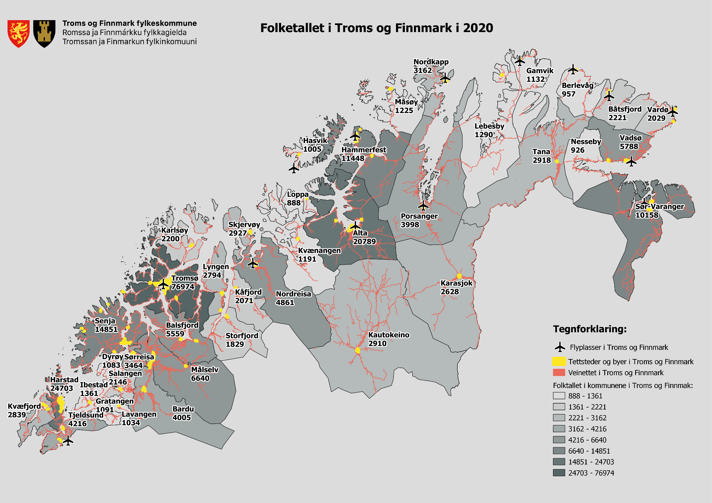

Slide 4
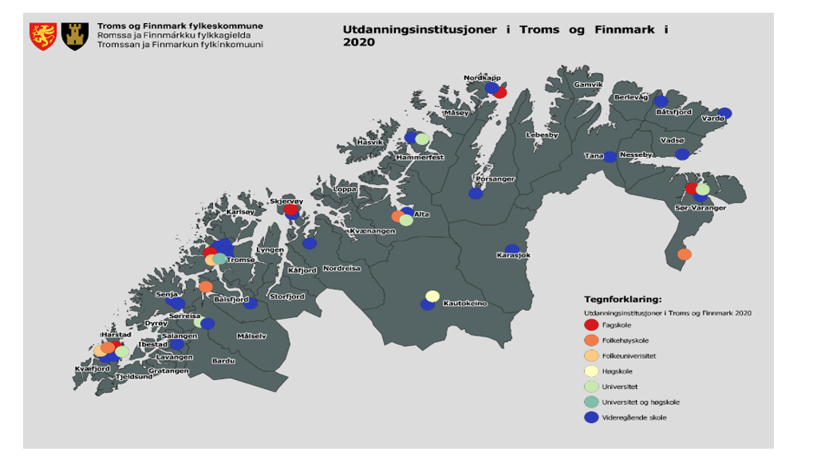

Slide 5
Fra Fylkesrådets tiltredelseserklæring
Kapittel 5 Kunnskap og utdanning
Fremtidas arbeidsliv i Troms og Finnmark vil kreve høyere omstillingsevne, flere med relevant utdanning og flere fagarbeidere. Samarbeidspartienes målsetning er at ungdommen i Troms og Finnmark skal rustes best mulig for fremtidens arbeidsliv. Opplæringstilbudet i videregående opplæring skal være av høy kvalitet, i egnede lokaler med gode digitale løsninger. Vi skal arbeide for å øke gjennomføringsgraden. Forebygging av frafall krever høyt fokus, både på de faglige og de sosiale aspektene ved opplæringen. For å utnytte det enorme potensialet som ligger i Troms og Finnmark som ressursregion, må man stimulere ungdommen til å gjøre utdanningsvalg som kvalifiserer til jobber i næringslivet og det nordnorske arbeidslivet.
Derfor må arbeidet med kompetanseforum Arktis videreføres i den nye fylkeskommunen.

Slide 6
BAKGRUNN
Nord-Norge er en region i vekst, men opplever mangel på kompetent arbeidskraft på ulike områder.
God utvikling og et livskraftig nærings- og samfunnsliv i Nord-Norge er avhengig av at innbyggernes kompetanse tas i bruk.
Den demografiske utviklingen viser at tilgang på nok og relevant arbeidskraft blir en kritisk faktor for vekst i landsdelen.
Nord-Norge er den landsdelen i Norge med størst ubalanse mellom tilbud av og etterspørsel etter arbeidskraft.
  Mellom 17 og 20 pst. av virksomhetene i Nord-Norge, mot 12 pst. på nasjonalt nivå, mislyktes i 2017 å rekruttere arbeidskraft eller de måtte ansette noen med annen eller lavere formell utdanning enn det de søkte etter¹

Slide 7
Kompetanseforum Arktis
Oppstart med kompetanseforum i alle fylker 2018-2019
Troms – Kompetanseforum Arktis 2019
Finnmark – Utvidet RUP-partnerskap 2019
Samordning i februar 2020
Styringsgruppa møttes første gang i august 2020.

Slide 8
FORMÅL med kompetanseforumet
styrke samordningen mellom sektorene, særlig med tanke på næring og utdanningssektoren, men også andre sektorer.
stimulere til samarbeid og koordinering mellom de sentrale aktørene på kompetanse og utdanningsfeltet.
avdekke og skape konsensus om regionens kompetanse og arbeidsmarkedsutfordringer.
etablere og sikre oppslutning om felles mål og tiltak
etablere en ny strategi for karriereveiledning, opplæring og dokumentasjon av kompetanse

Slide 10

Ny stortingsmelding våren 2020:
Kompetansereformen "Lære hele livet"

Slide 11
Kompetansereformen - Innsatsområder
Stimulere enkeltpersoner og virksomheter til å investere i kompetanse
      Gjøre det attraktivt for enkeltpersoner og virksomheter å investere tid og penger i kompetanseutvikling – fleksibel ordninger i Lånekassen.
Åpne utdanningssystemet for livslang læring
      I kombinasjon med full eller tilnærmet full jobb
      Mer fleksible tilbud i tett samarbeid med arbeidslivet
      Digitalisering jfr. Jobbing/studier hjemmefra i Coronatiden
      Styrke fagskoleutdanninga
Bedre kobling mellom tilbud om og etterspørsel etter kompetanseutvikling
      Digital kompetanseplattform for å koble sammen tilbydere og enkeltpersoner/virksomheter
      Digital karriereveiledning

Slide 12
  Kompetanse er nøkkelen til et bærekraftig velferdssamfunn.
  Det er særlig mangel på kvalifisert arbeidskraft innen helse, bygg og IKT.
  Endringer i teknologi, klima og demografi fører til nye kompetansebehov
  Arbeidslivsrelevansen i høyere utdanning er god, men varierende kvalitet i praksis er en særlig utfordring.
  Ujevn kjønnsbalanse i en rekke utdanninger er en utfordring for arbeidslivet
  Den norske arbeidslivsmodellen bidrar til kompetanseinvesteringer i arbeidslivet
  Mange deltar for lite i læringsaktiviteter
  Dimensjonering av videregående opplæring bør i større grad reflektere arbeidslivets behov

Slide 14
Styringsgruppe
Børre Krudtå, TFFK – leder
Nils Arne Johnsen, TFFK
Susanne Lupton, TFFK
Målfrid Bajk, NHO
Stein Windfeldt, EBA/NHO
Tom Mikalsen, KS
Stein Kristiansen, LO
Kåre Skallerud, UIT
Kathrine Tveiterås, UIT
Bente Ødegård, NAV
Hilde Jordan, NAV
Ylva Jannok Nutti, Samisk Høyskole
Østen Mortvedt, Fagskolen i Nord
Arbeidsgruppe/Sekretariat
Ole-Martin Linaker, TFFK Utd. Vest
Toni Håvardsrud, TFFK Utd. Øst
Ida Huru, TFFK VKI
Sigurd Tonstad, TFFK Næring

Slide 15
Styringsgruppa
Planlagt et møte i kvartalet, neste møte 30. november.
Er i gang med aktiviteter mellom møtene i styringsgruppene; f.eks. Møte med næringer, utdanningsinstitusjoner, regionråd.
Fylkeskommunens rolle er å være en katalysator for samarbeid mellom næringer og utdanningsinstitusjoner for å tilpasse kompetansen til næringslivets behov.

Slide 16
Arbeidsgruppe/Sekretariat
Forberede saker til møte i styringsgruppa.
Lede styringsgruppemøtene
Tilrettelegge og fasilitere forumets arbeid.

Slide 17
Hovedmål
Skape balanse mellom tilbud og etterspørsel på kompetanse i Troms og Finnmark og aktivt bidra til å tilrettelegge for utvikling av arbeids- og næringsliv i fylket
Bidra til et bærekraftig samfunn med utgangspunkt i FNs bærekraftmål:
  4. God utdanning
  8. Anstendig arbeid og økonomisk vekst
  9. Industri, innovasjon og infrastruktur
  11. Bærekraftige byer og lokalsamfunn

Slide 18
Delmål
Øke, styrke og beholde kompetansen i befolkningen i Troms og Finnmark som grunnlag for et godt samfunn å bo og leve i.
Konkretiser og forplikte samarbeidet mellom arbeidslivet, utdanningssektoren, kunnskaps- og forskningsmiljø og virkemiddelaktører for å kunne møte fremtidens kompetansebehov.
Kvalifisere og inkludere flere i arbeidslivet og hindre utenforskap.

Slide 19
Mandat for Kompetanseforum Arktis
Sette framtidens kompetansebehov på dagsorden, teste ut metoder og tiltak for å avdekke disse.
Sørge for informasjonsflyt og kunnskapsdeling på tvers av sektorer og forvaltningsnivå innen kompetansefeltet.
Identifisere og bryte ned barrierer for regional samhandling, og stimulere til tiltak på tvers av bransjer og regioner.
Følge opp innspill fra samarbeidende fora og aktører, og initiere eller sette i gang tiltak etter behov.
Videreutvikle strategier innenfor de 4 prioriterte strategiområdene
Stimulere til utvikling av nye relevante EVU-tilbud

Slide 20
Strategiområder for arbeidet med KFA
KARTLEGGE BEHOV
Utvikle kunnskap om hva arbeidslivet etterspør
SKAPE
Skape et attraktivt arbeidsliv
VIDEREUTVIKLE
Ta i bruk og videreutvikle kompetansen i arbeidslivet.
KVALIFISERE
kvalifisere og rekruttere til arbeidslivet
Strategiområdene er i tråd med Nasjonal kompetansepolitisk strategi sine prioriterte innsatsområder.

Slide 21
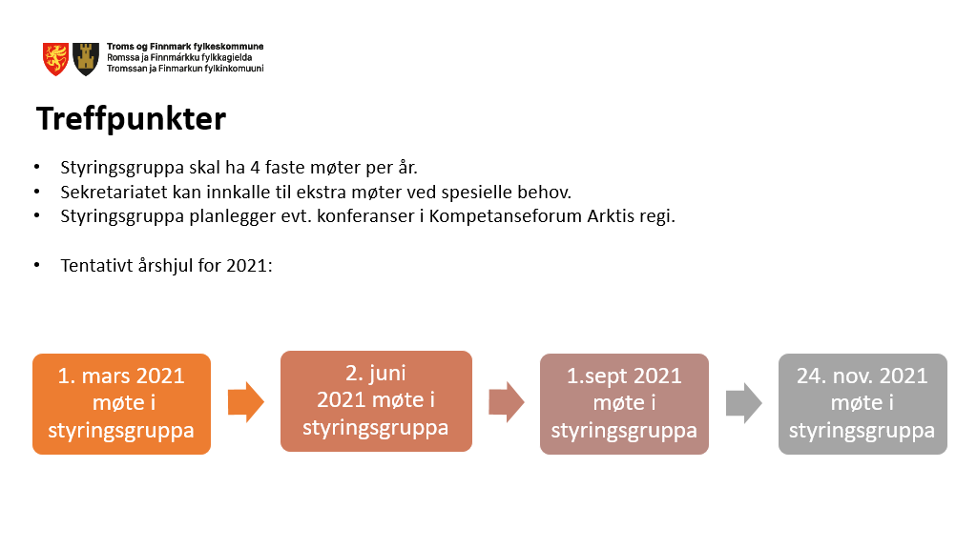

Slide 22
Styringsgruppa
Siste møte 1.september med bl.a. disse sakene:
Hvordan få gitt tilbakemelding fra næringslivet på opplæringsregioner og opplæringstilbudet for 2022/2023?
Hvordan få elevene til bli kjent med og velge yrker allerede i u-skolen?

Slide 23
Tilbakemelding til Kompetanseforum Arktis
Hva er utfordringene i din region mtp. næringsutvikling?
  Er det spesielle næringer som dere ser vi bør prioritere?
Hvilken kompetanse mener dere at dere har for lite av i regionen?
  Har dere forslag til hvordan det kan løses og hvordan løser dere det i dag?
  Er videregående tilpasset regionens behov?
  Er Fagskolen sitt studietilbud kjent i regionen?
  Harstad, Tromsø, Skjervøy, Honningsvåg og Kirkenes.
  I hvilket omfang foregår Voksenopplæring i regionen?

